Slide 1
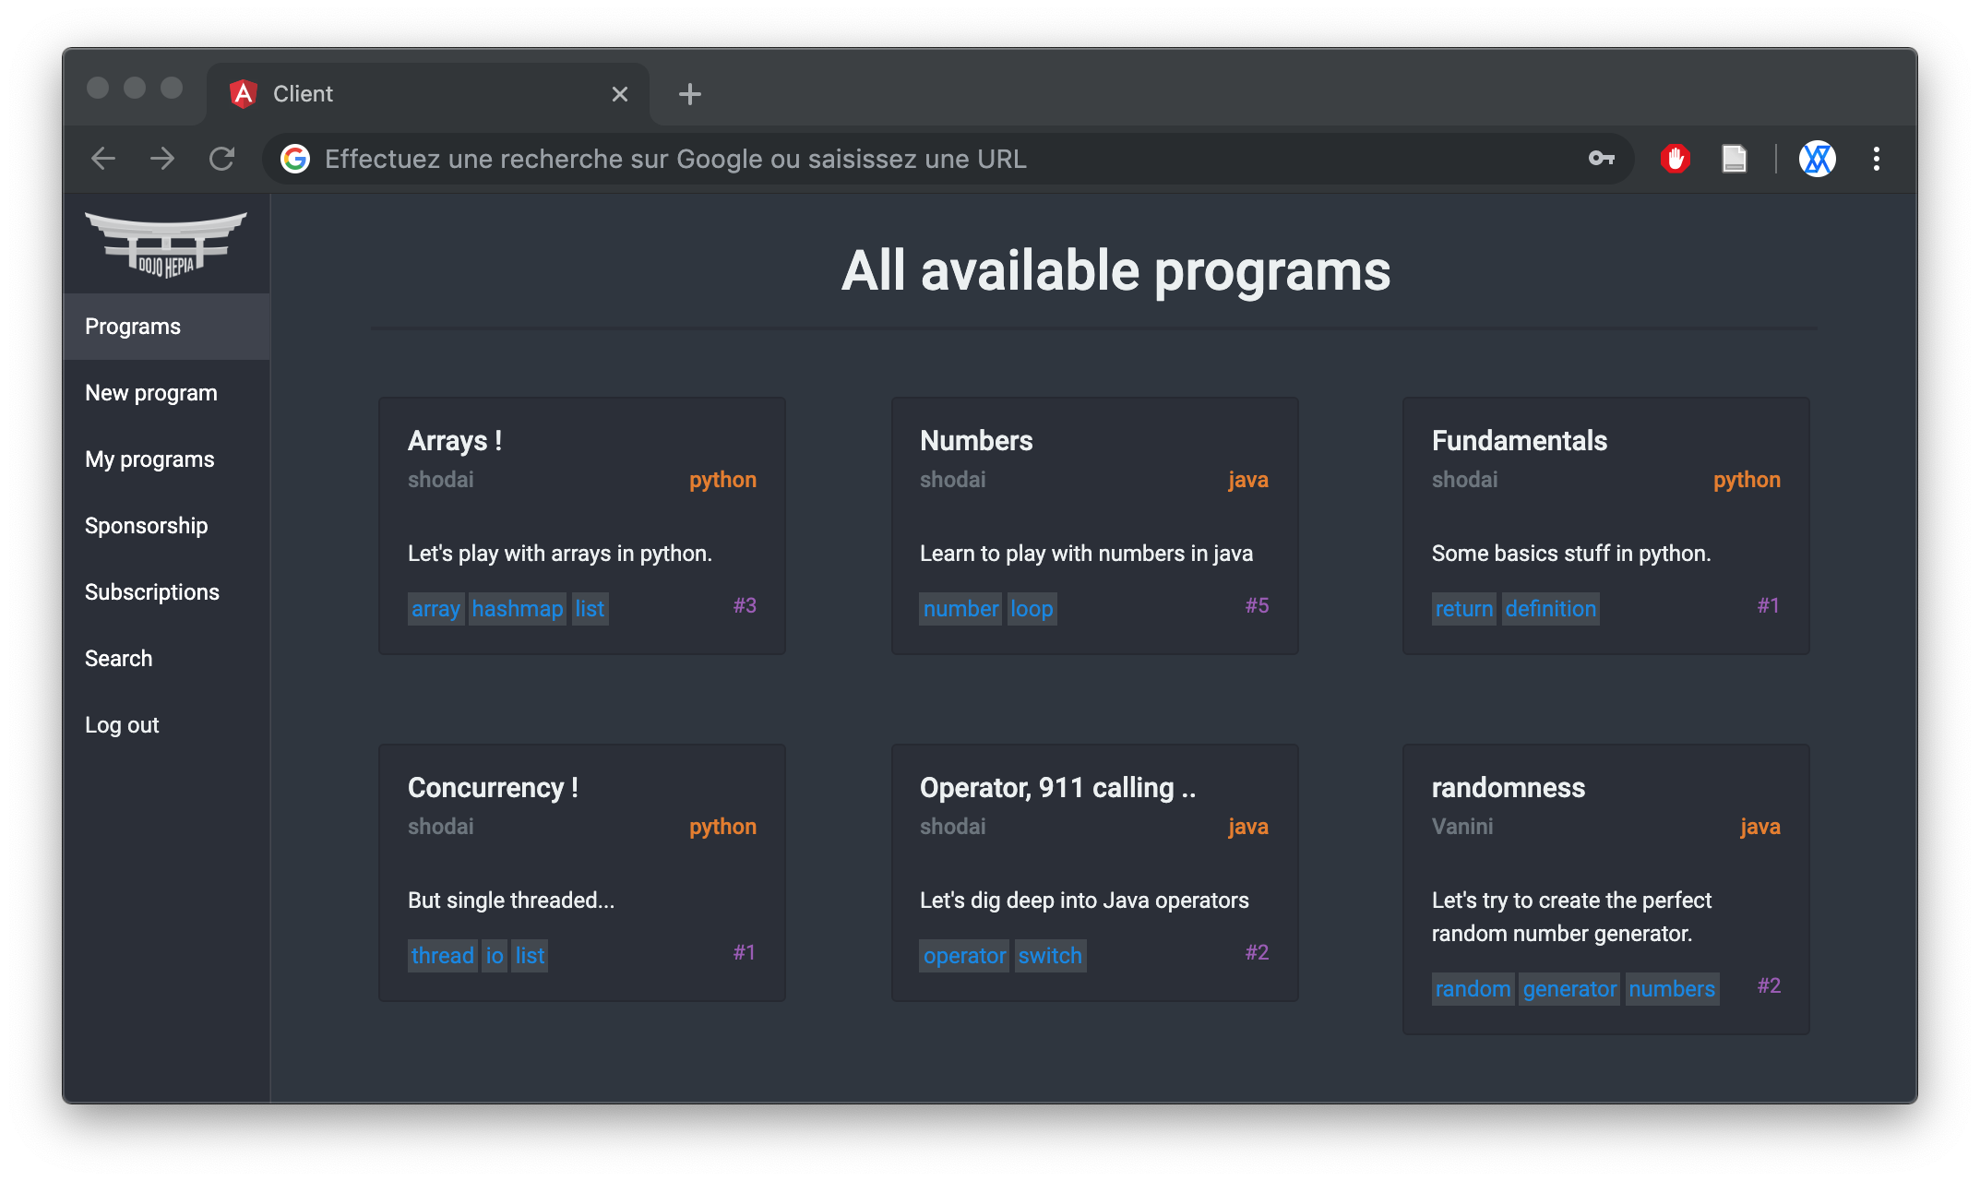
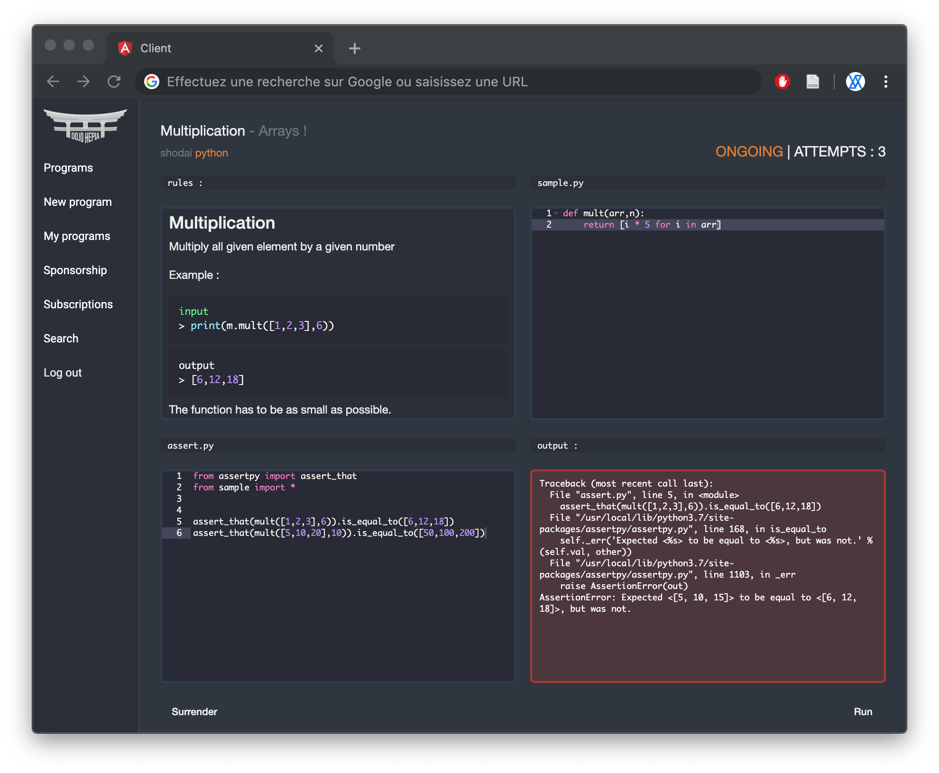
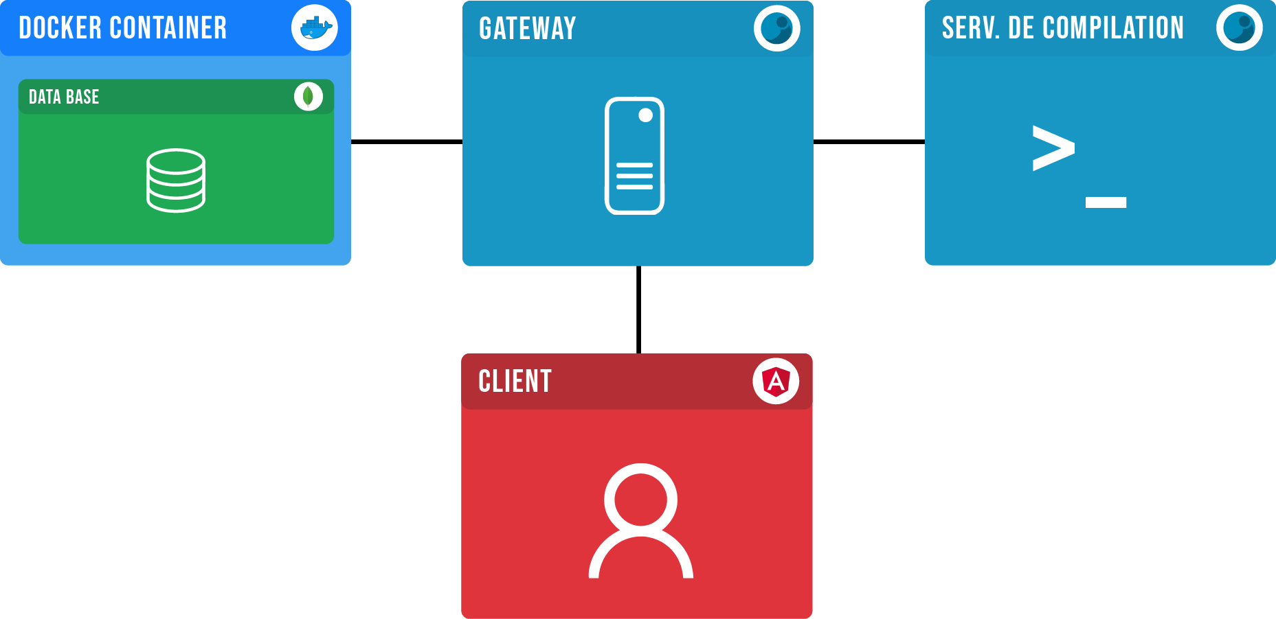

DOJOHEPIA
2019
VANINI ALEXANDRE
Plateforme d’apprentissage de programmation en ligne
DOJO : Lieu où l’on apprend.
L’évolution d’un outil pédagogique
DojoHepia est une solution pour encourager les académies vers une réforme de leur outil pédagogique, et de tendre progressivement vers l’enseignement 2.0 (en ligne).
En s’abonnant aux programmes dont est constituée la plateforme, l’utilisateur peut réaliser des séries de katas (exercices de programmation) tout en sauvegardant sa progression.
Un outil de programmation
La plateforme est dotée d’un outil de programmation ce qui permet de réaliser les exercices sans avoir besoin de télécharger au préalable les langages ou Framework nécessaires. Cette solution maison est un outil qui garantit l’indépendance face à d’autres services similaires.
L’expérience utilisateur a été le point d’honneur de la conception de cet outil. Il a été conçu de façon à plonger l’utilisateur dans une expérience de programmation complète et accessible.
L’architecture
La plateforme est dotée d’une architecture à quatre services. Cela les rend totalement indépendant les uns des autres, et permet de pouvoir les remplacer au besoin. Aussi, l’architecture a été conçue pour être déployable sur un cloud, afin de palier à de potentielles montées en charge.
Professeurs : Joël CAVAT, Orestis MALASPINAS

